Slide 1


МУНИЦИПАЛЬНОЕ АВТОНОМНОЕ ДОШКОЛЬНОЕ ОБРАЗОВАТЕЛЬНОЕ УЧРЕЖДЕНИЕ
«ДЕТСКИЙ САД КОМБИНИРОВАННОГО ВИДА № 3 «ЖУРАВУШКА»
Проект
«Книжкин ДОМ»
Участники проекта воспитатель :
Денисова Е.М.
дети средней группы №4 «Ромашка»
и родители.

Slide 2

Приобщать детей и родителей к книжной культуре, воспитывать грамотного читателя.
Повысить эффективность работы по приобщению детей к книге во взаимодействии всех участников образовательного процесса: педагогов, детей, родителей.
Способствовать поддержанию традиций семейного чтения.
Повысить культуру речи педагогов, родителей, детей.
Воспитывать бережное отношение к книге.
ЗАДАЧИ

Slide 3

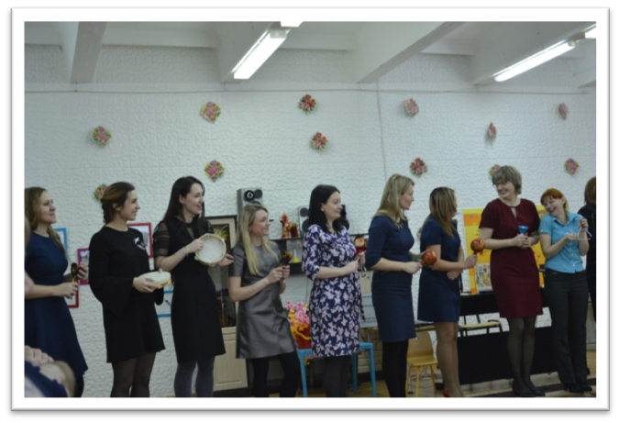
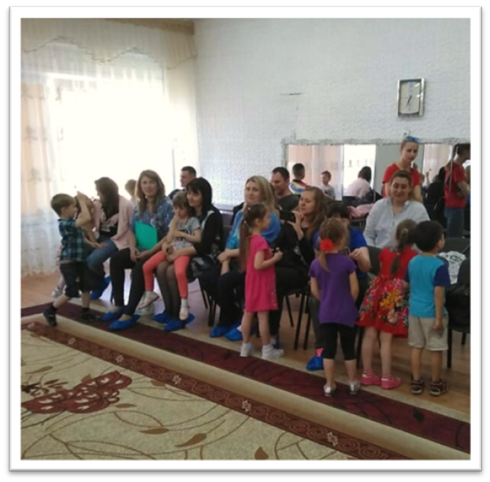
Наши верные помощники

Slide 4

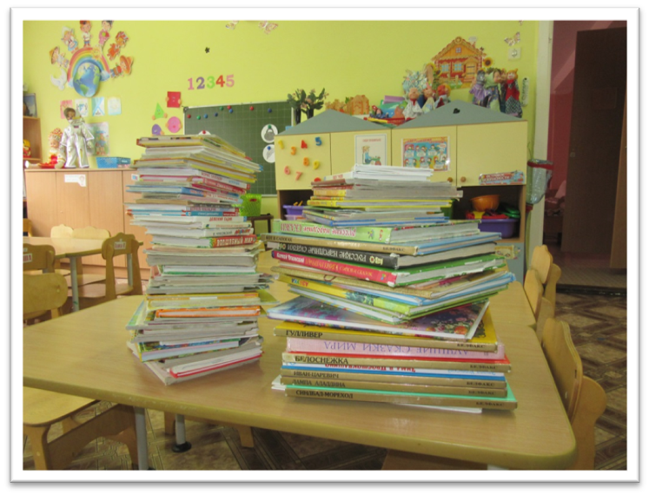
58 книг
Акция
«Подари книгу»

Slide 5
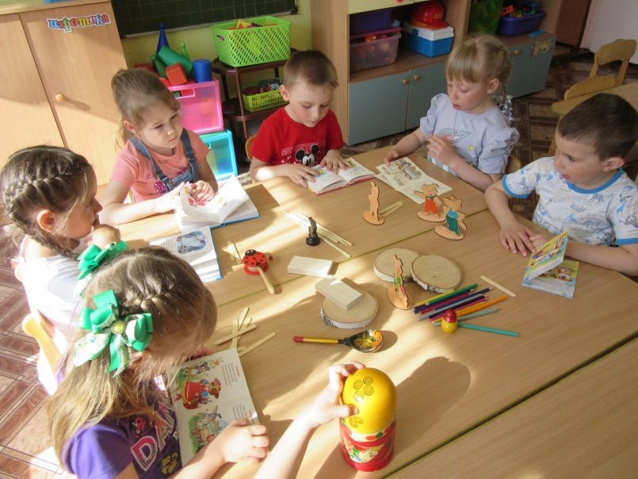
Проект
«откуда книга к нам пришла»

Slide 6
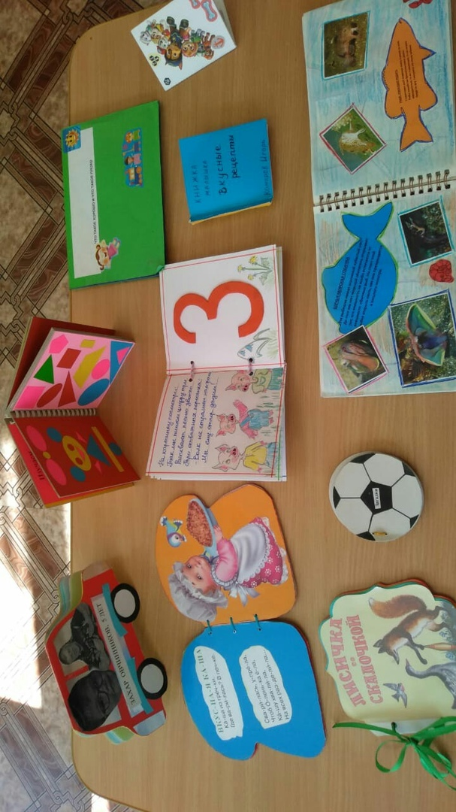
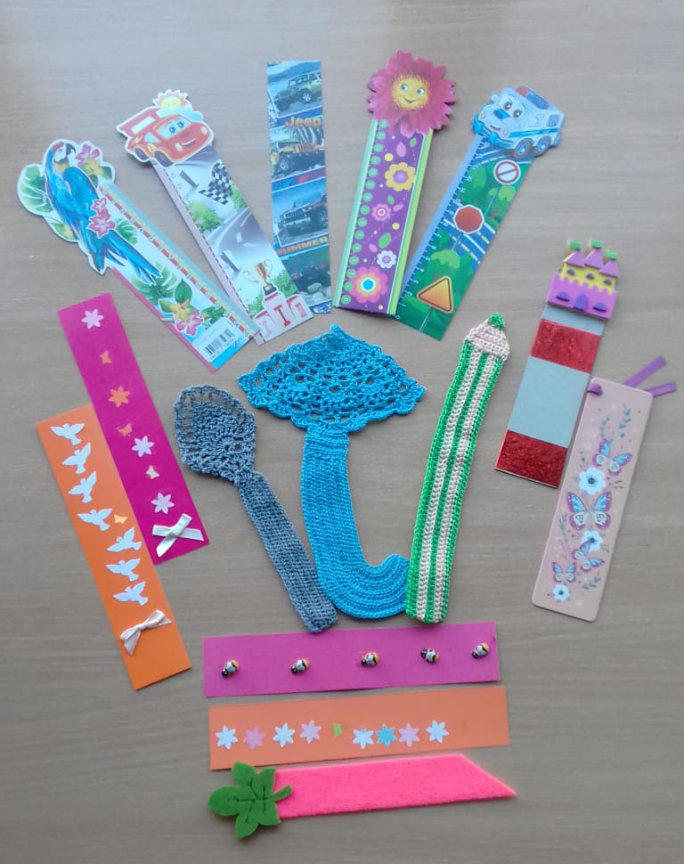
Делаем сами - своими руками
Книжки - малышки Закладки для книг

Slide 7
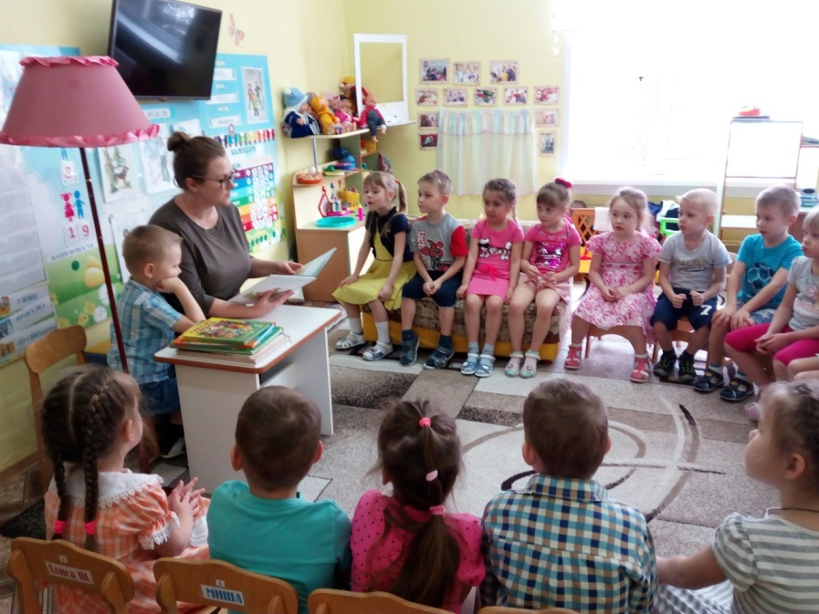
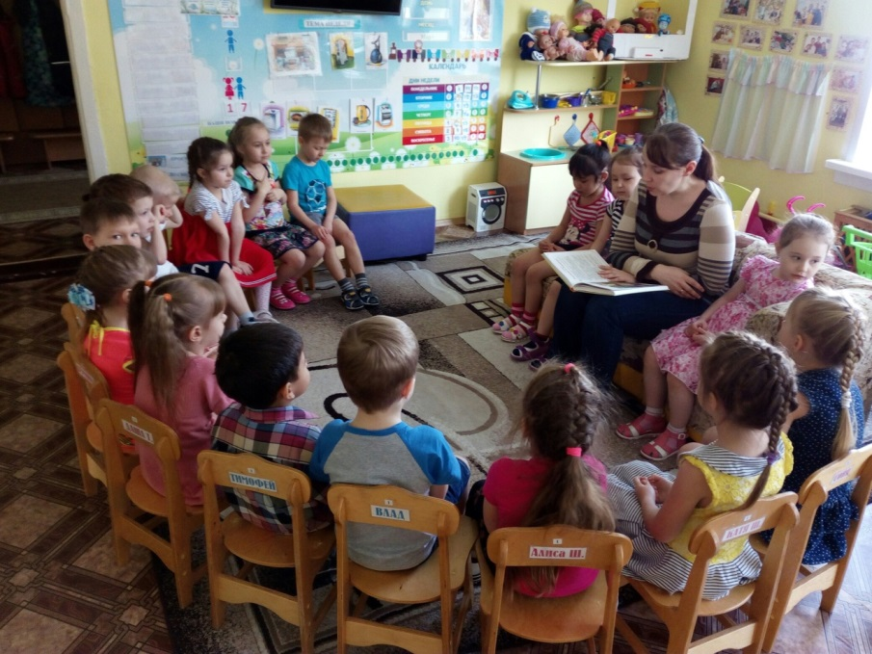
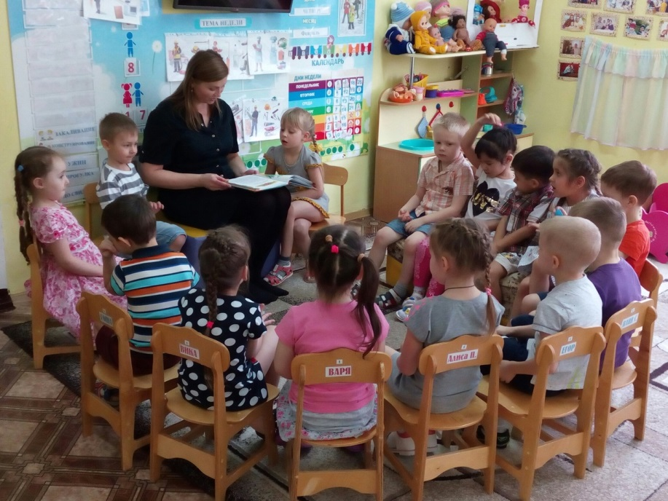
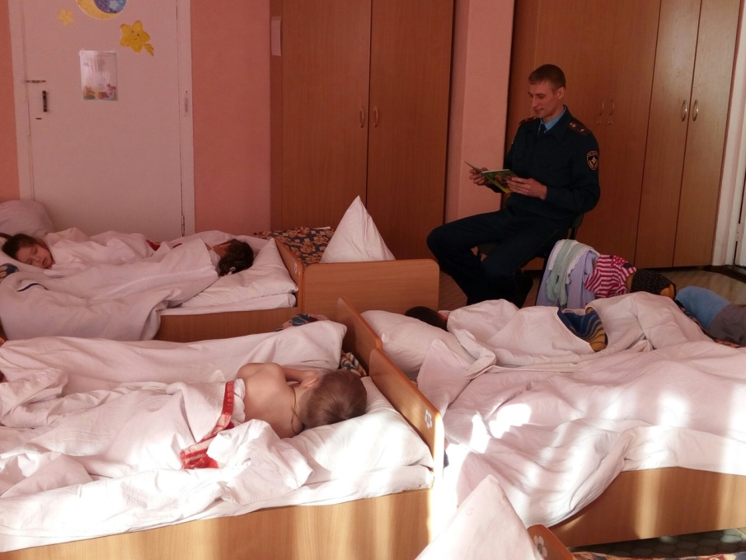
Читаем дома и в саду

Slide 8
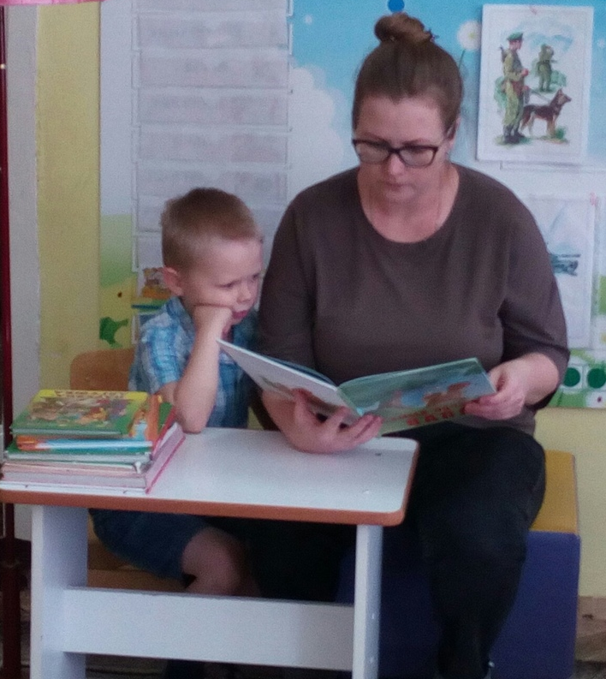
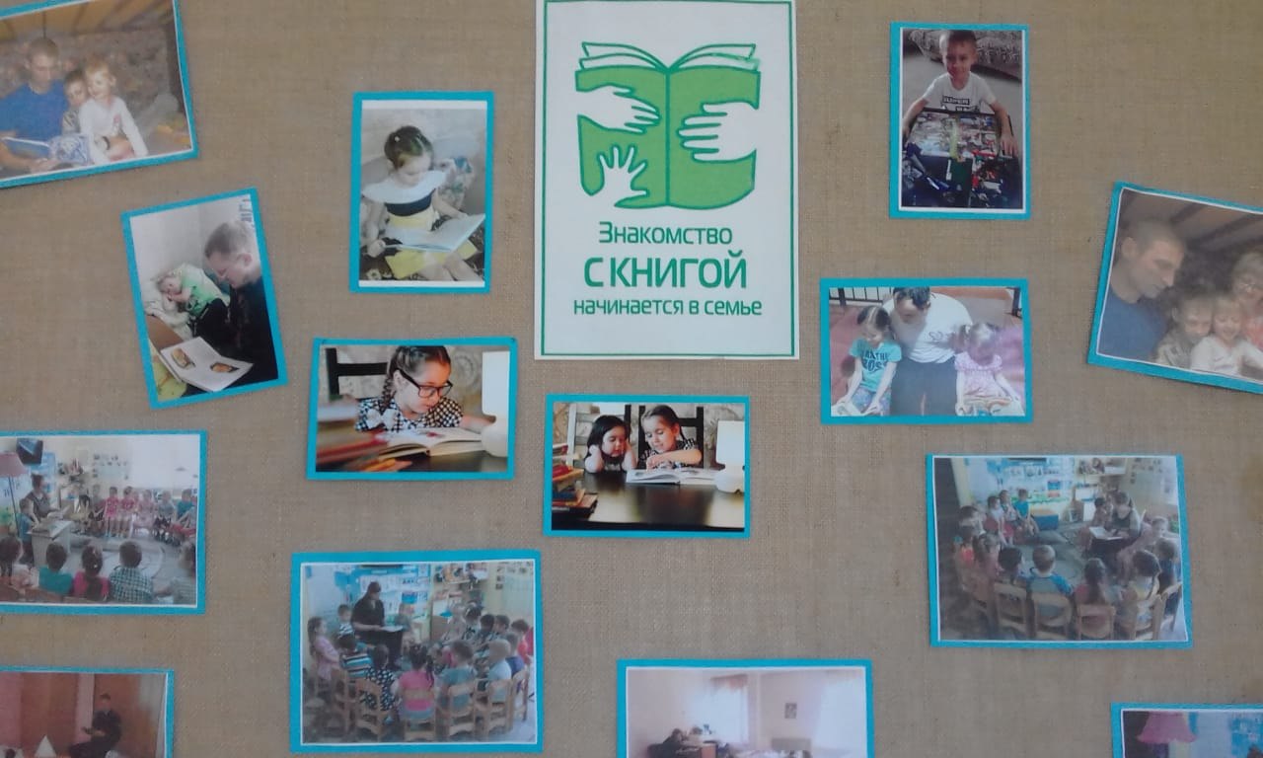
Читаем дома и в саду

Slide 9
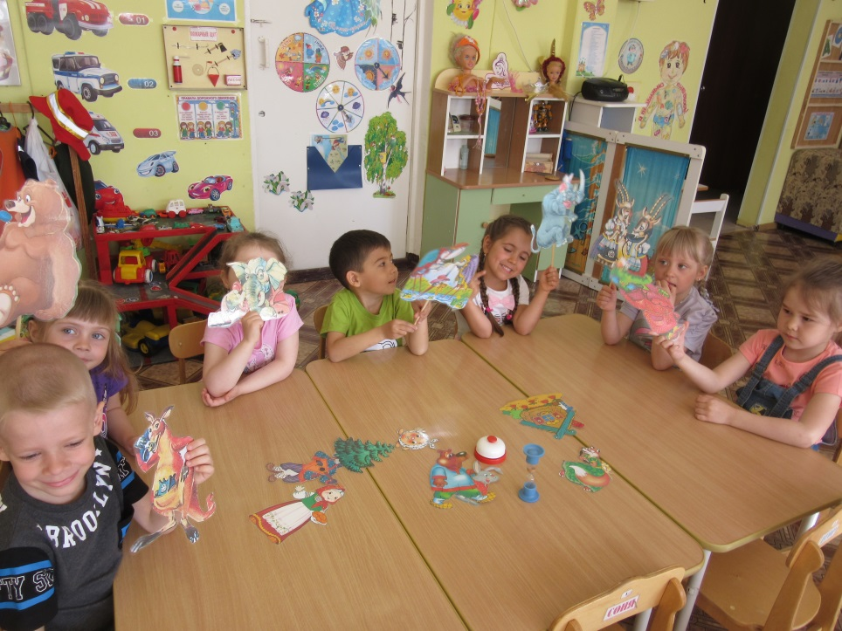
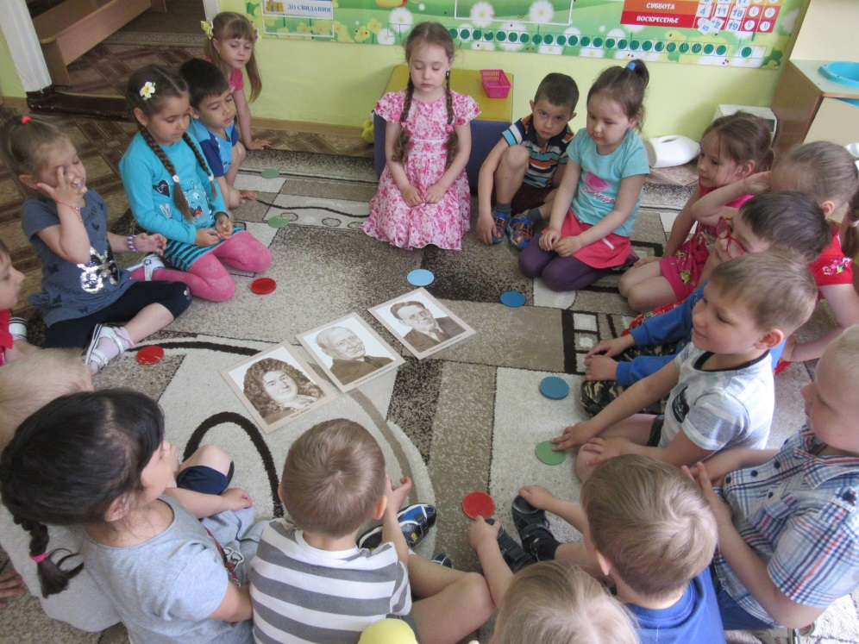
Наши любимые сказки
Викторины
ЗАГАДКИ

Slide 10
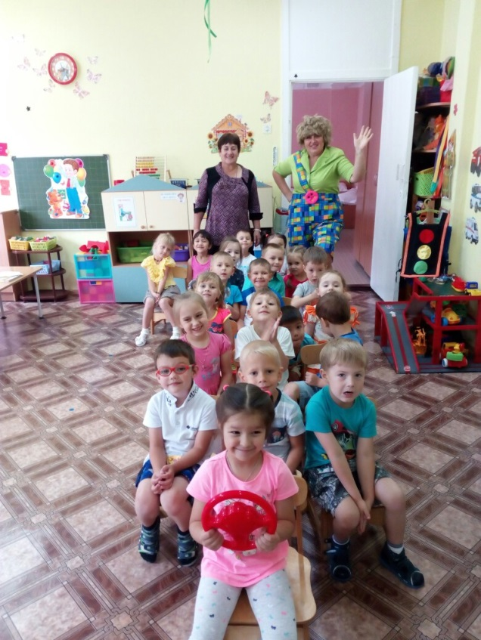
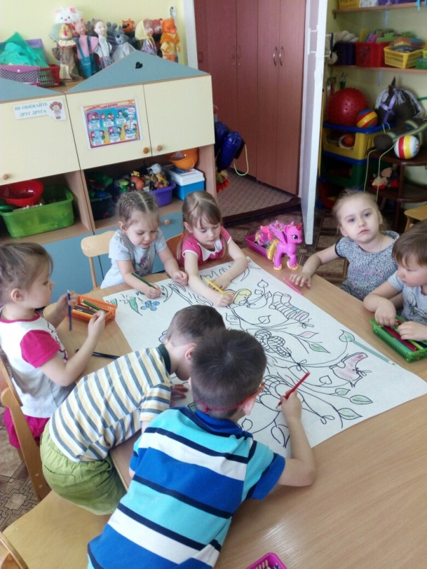
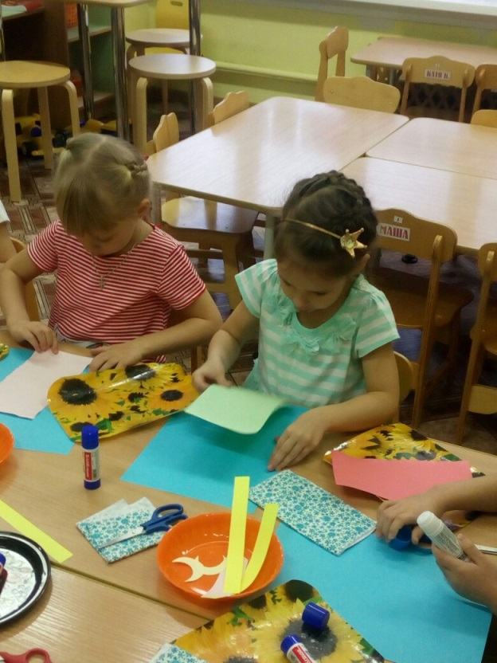
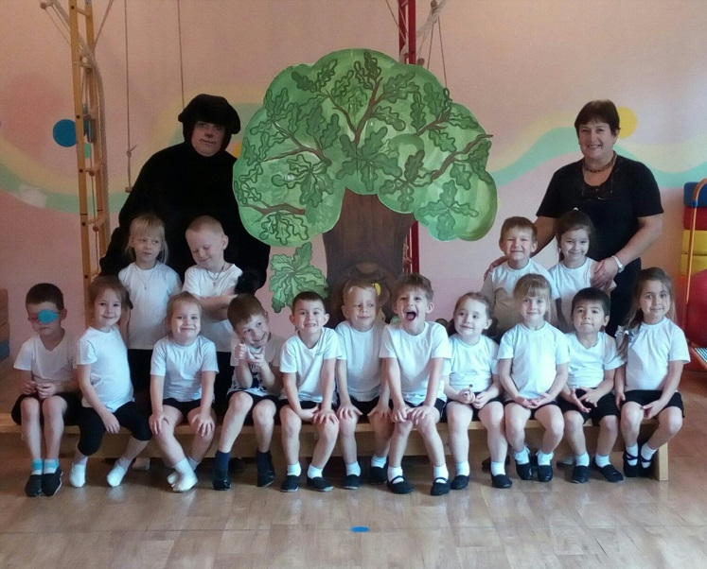
Рисовали, лепили, клеили, путешествовали со сказкой

Slide 11
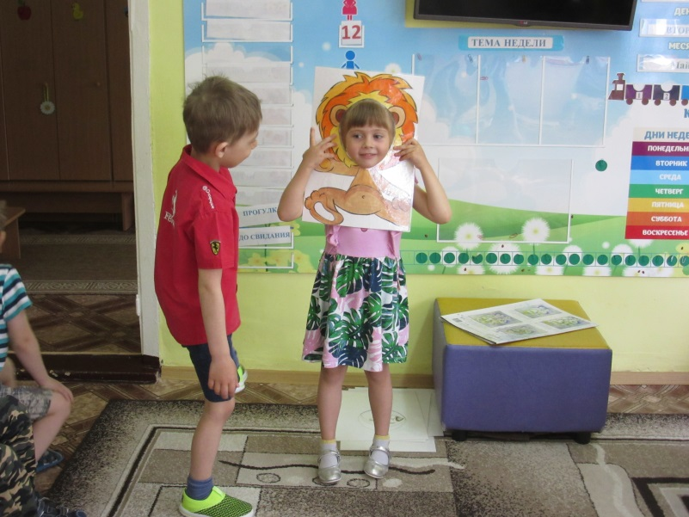
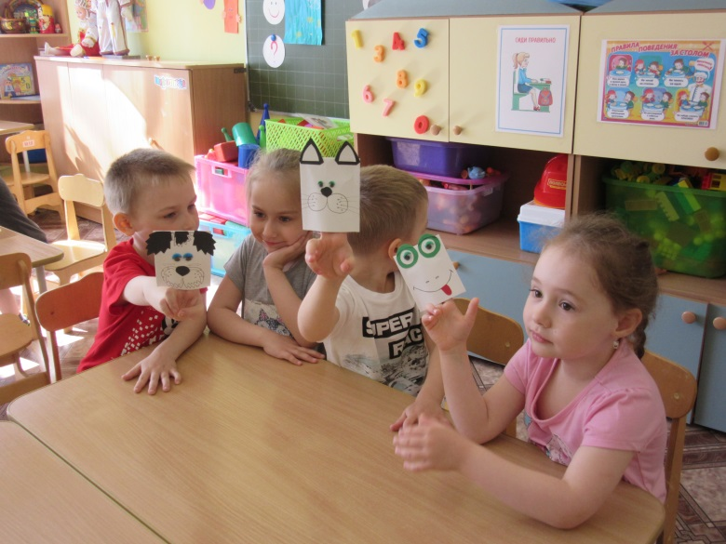
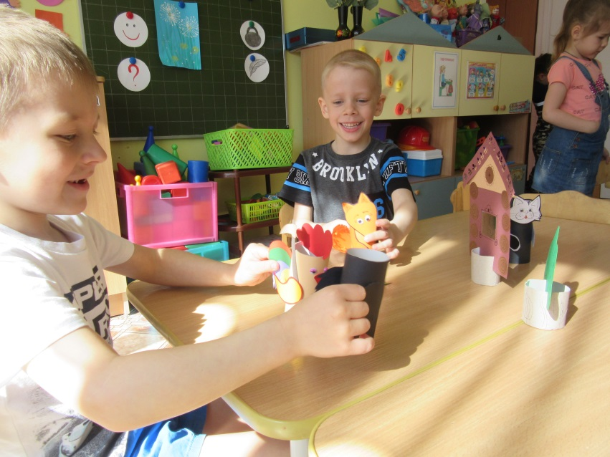
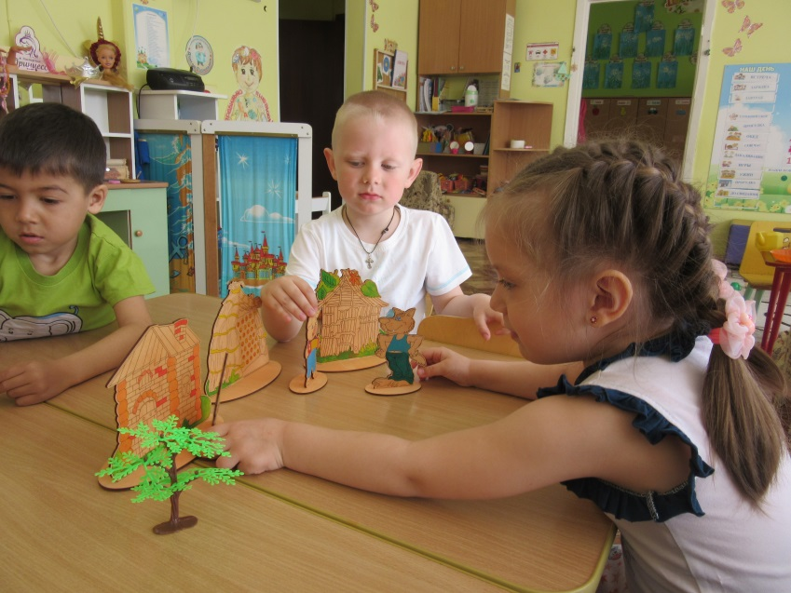
Сами играем в сказки

Slide 12
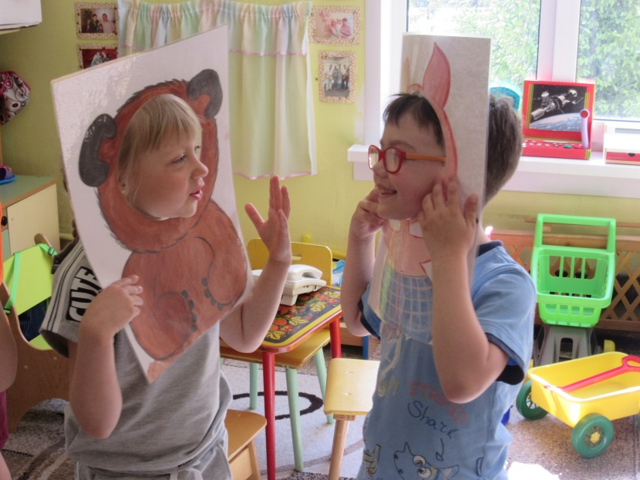
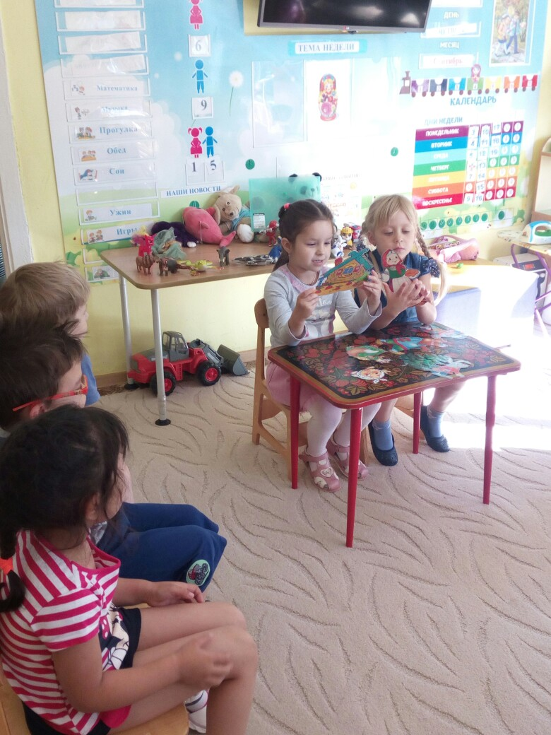
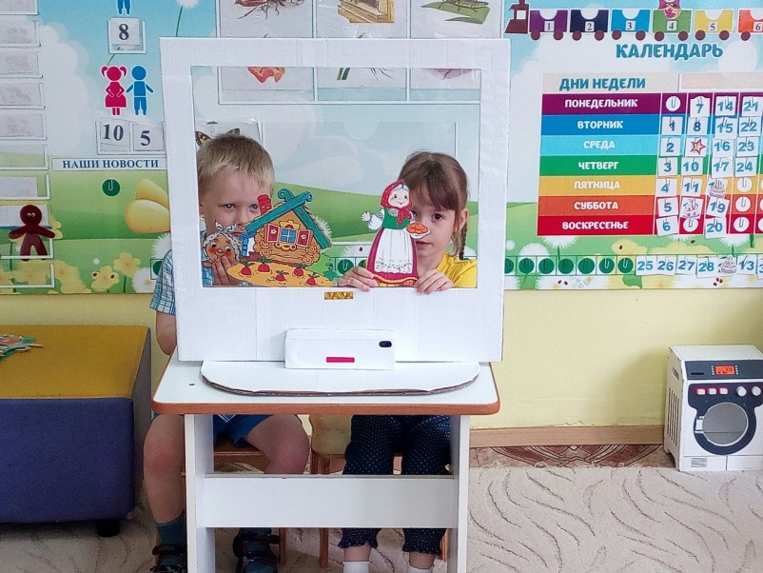
Сами придумываем сказки

Slide 13

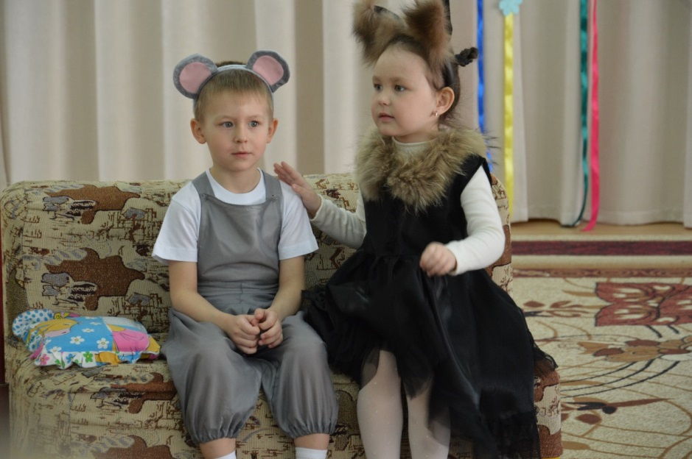
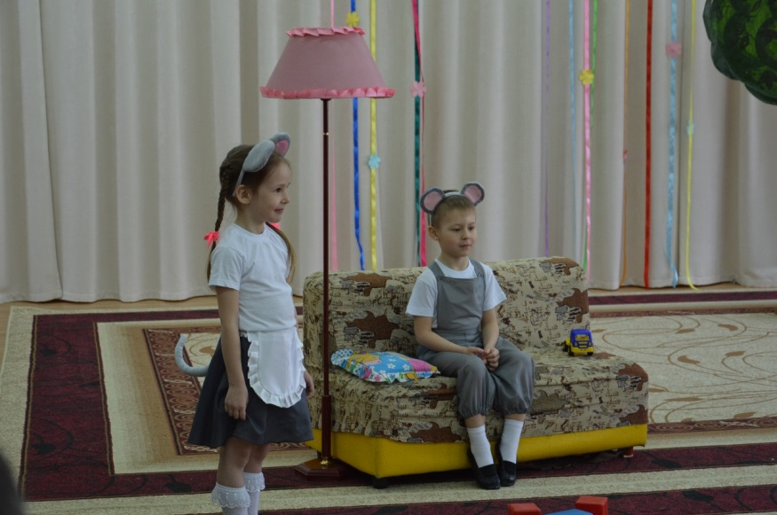
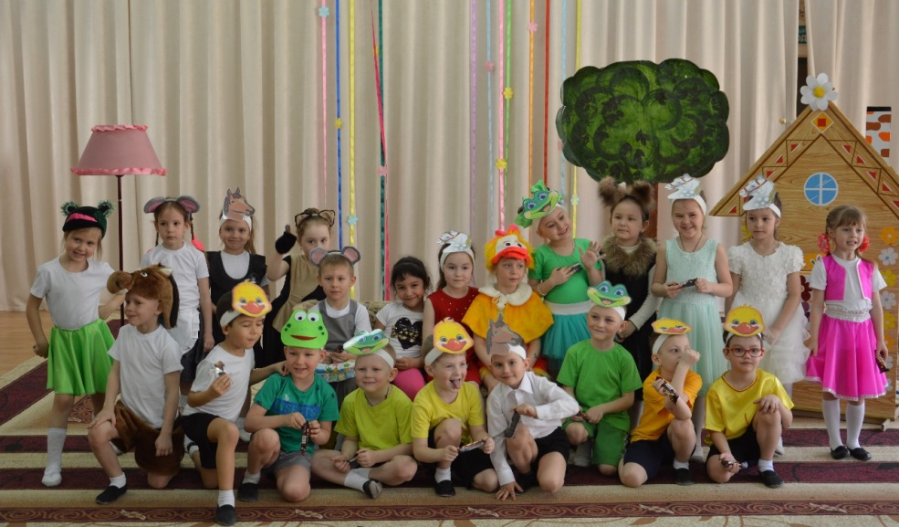
Играем роли, как артисты

Slide 14
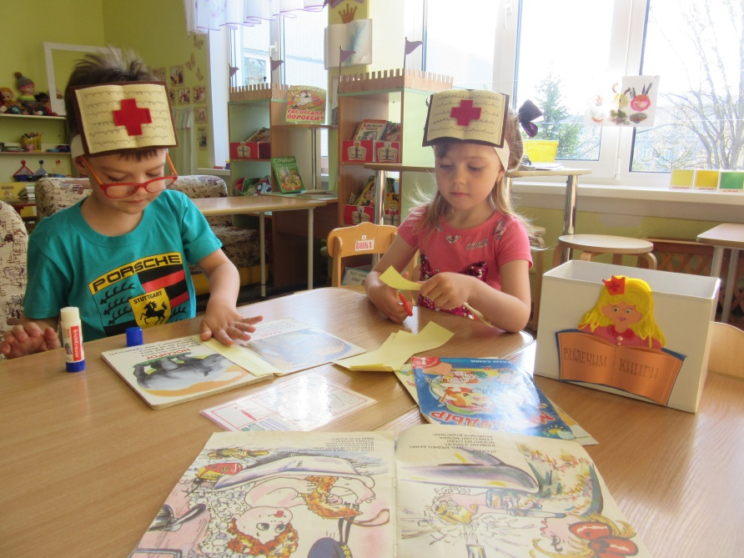
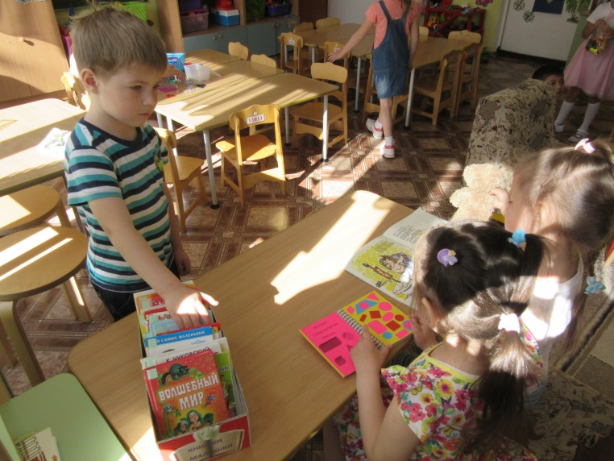
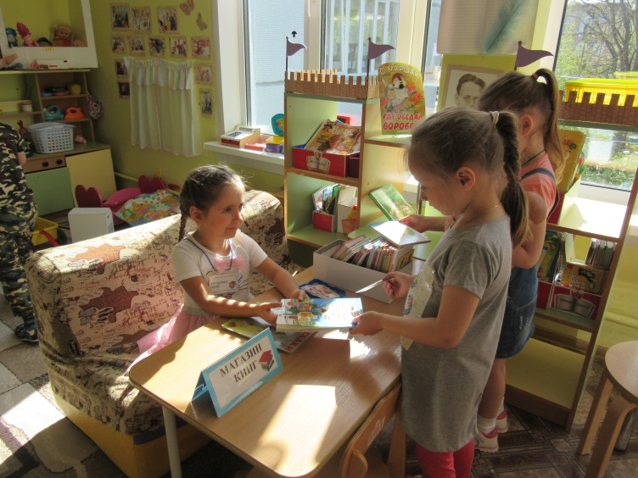
Книги мы умеем беречь, лечить, читать

Slide 15
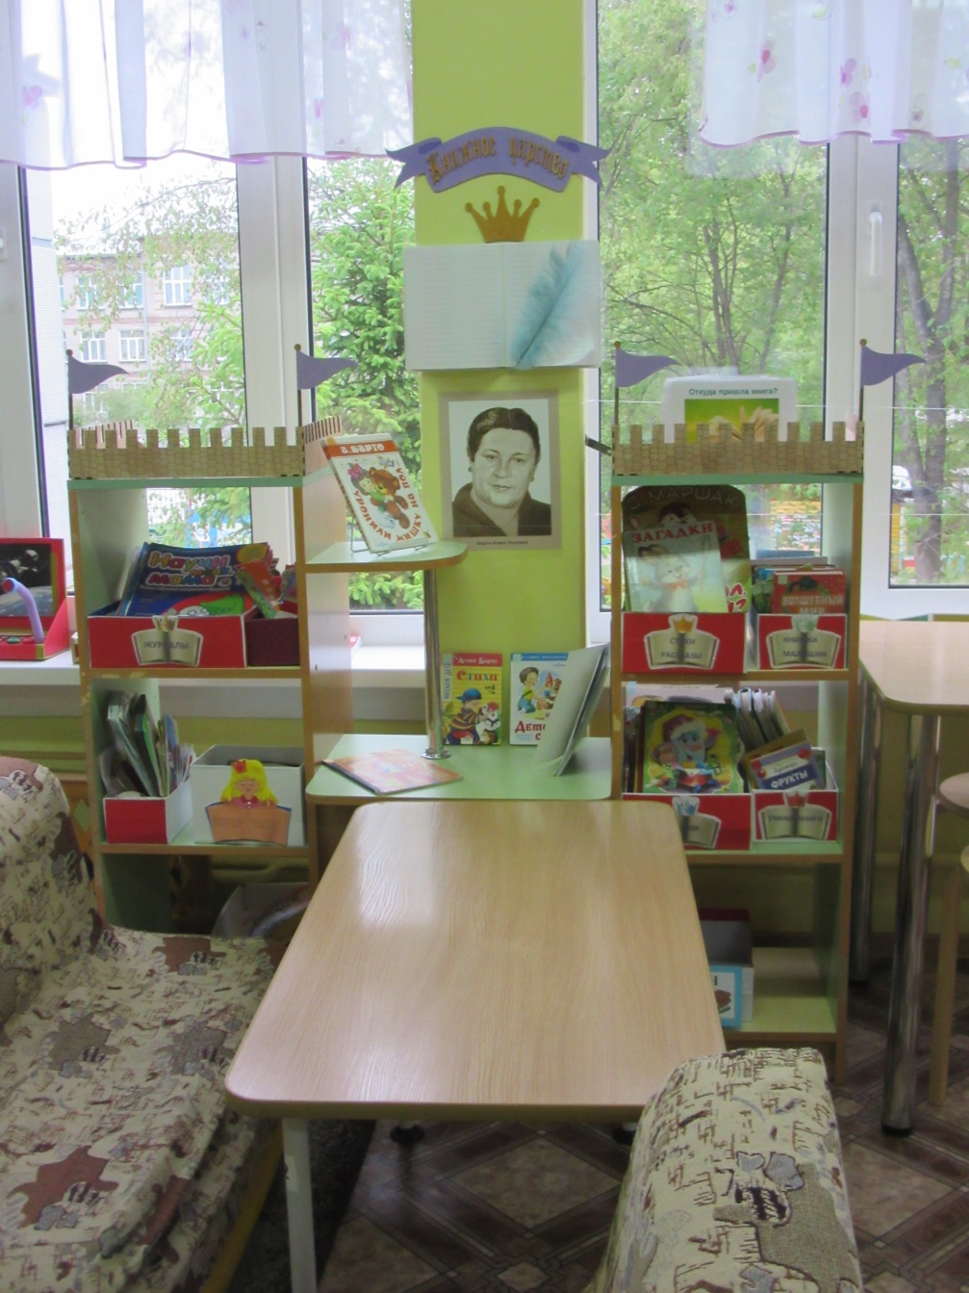
Книжное царство

Slide 16
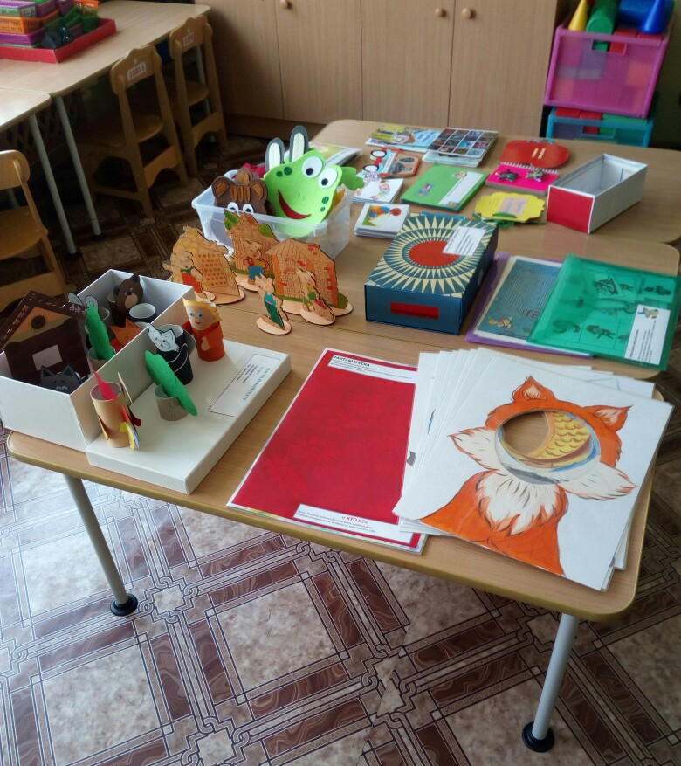
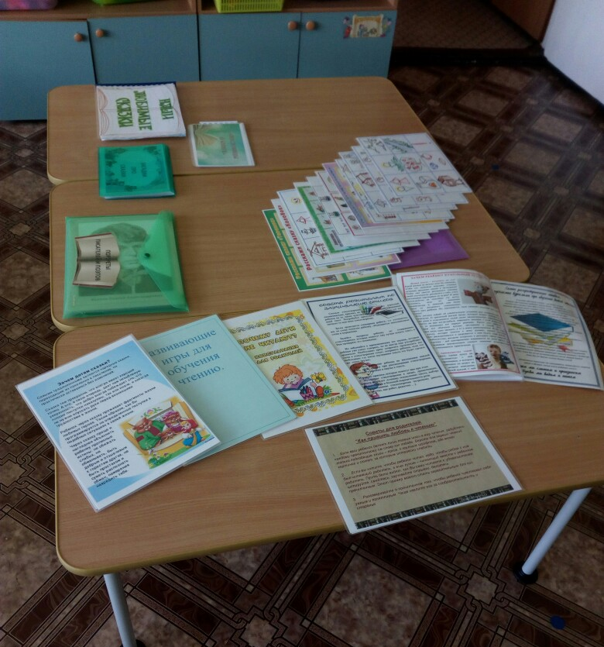
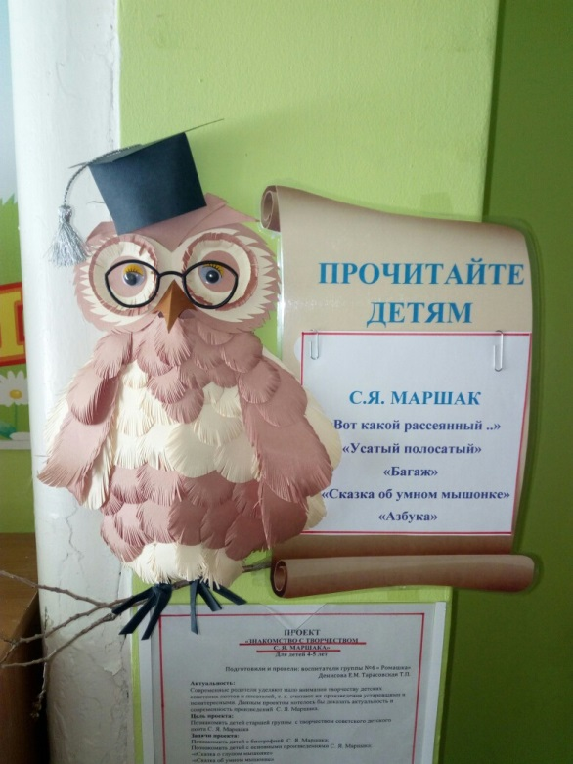
Много всего интересного

Slide 17
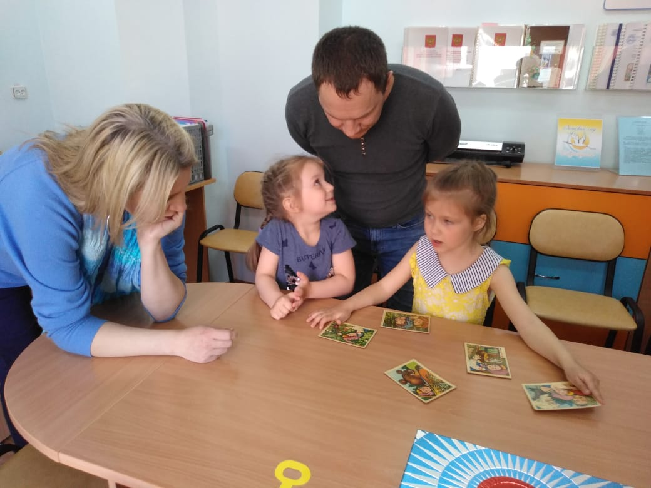
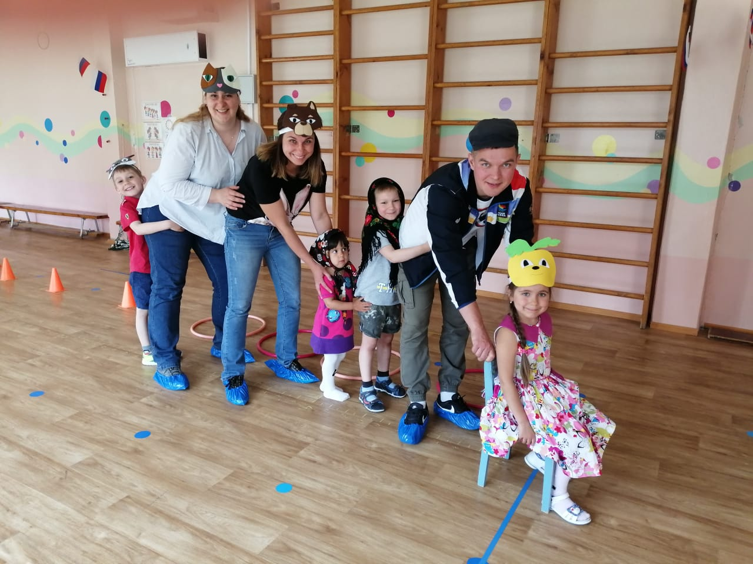
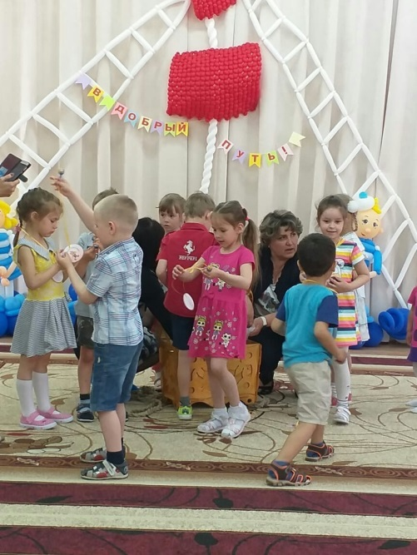
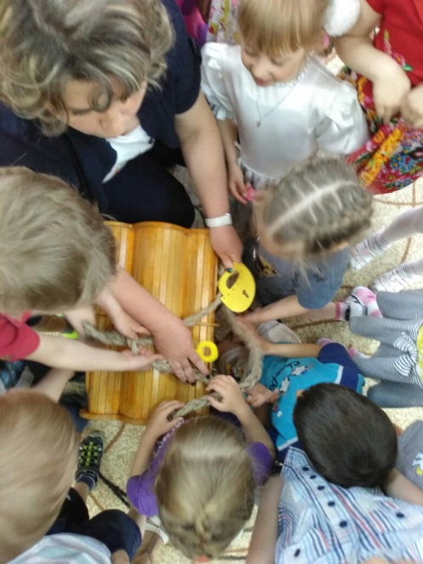
Квест- игра «Волшебный сундучок»

